Slide 1
_ _ _ _ _ _ _

Slide 2
MUHACİR

Slide 3
_ _ _ _ _ _

Slide 4
MEDİNE

Slide 6
MEDİNE'DE İLK FAALİYETLER -1-

Slide 7
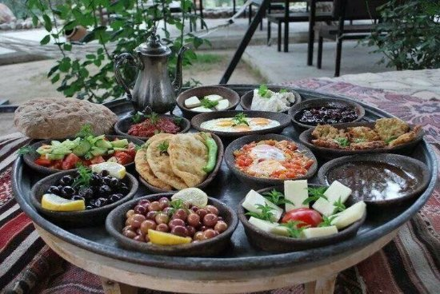
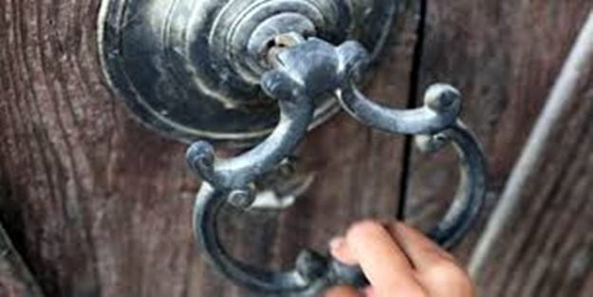
Peygamber Efendimiz (s.a.v.) Medine’ye hicret ettiğinde Mescid-i Nebî yapılıncaya kadar yedi ay süre ile Ebû Eyyâb el-Ensârî (r.a.)’nin evinde misafir olmuştur.
Allah Rasulü (s.a.v.) bu evde son derece hizmet ve hürmet görmüştür.

Slide 8
Peygamber Efendimiz (s.a.v.) bir gün evinize ziyarete gelseydi ne hissederdiniz? Ne yapardınız?

Slide 10
Enes b. Malik
Peygamber Efendimiz (s.a.v)’e 10 yıl hizmet etmiştir.
Bu kadar yıl O’ndan hiç azar işitmemiştir.
O’ndan en çok hadis rivayet edenlerdendir.
Peygamber Efendimiz’in şakalaştığı ve sırrını verdiği kişidir.

Slide 11
Peygamber Efendimiz Medine’ye hicret ettiğinde yaptığı ilk faaliyetler neler olmuş olabilir?

Slide 12
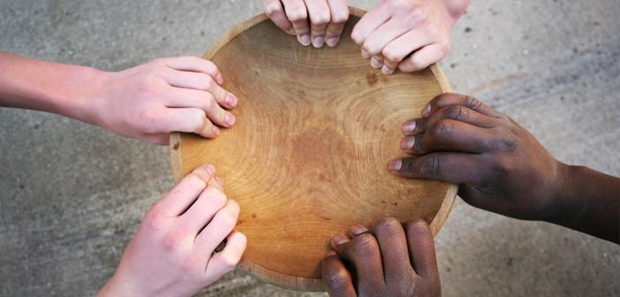
Ensar-muhacir kardeşliği (Muâhât)
Allah Rasülü ilk olarak Muhacir ve Ensar'ı bir araya toplayarak onlar arasında kardeşlik tesis etti. Kavgalı kabileleri barıştırarak, ayrımcılığa son verdi. Üstünlüğün ancak takvada olduğu ilkesini hayata geçirdi.

Slide 13
Peygamber Efendimizin Medine’de yaptığı ilk faaliyetin Ensar ve Muhaciri kardeş ilan etmesinden ne tür sonuçlar çıkarabiliriz?

Slide 14
وَالَّذ۪ينَ تَبَوَّؤُ الدَّارَ وَالْا۪يمَانَ مِنْ قَبْلِهِمْ يُحِبُّونَ مَنْ هَاجَرَ اِلَيْهِمْ وَلَا يَجِدُونَ ف۪ي صُدُورِهِمْ حَاجَةً مِمَّٓا اُو۫تُوا وَيُؤْثِرُونَ عَلٰٓى اَنْفُسِهِمْ وَلَوْ كَانَ بِهِمْ خَصَاصَةٌۜ وَمَنْ يُوقَ شُحَّ نَفْسِه۪ فَاُو۬لٰٓئِكَ هُمُ الْمُفْلِحُونَۚ ﴿٩﴾
Onlardan önce bu yurda yerleşmiş ve gönülden inanmış olanlar, kendilerine göç edip gelenleri severler, onlara verilenlerden dolayı içlerinde bir rahatsızlık duymazlar; ihtiyaç içinde olsalar bile onları kendilerine tercih ederler. Kim nefsinin bencilliğinden korunmayı başarırsa işte kurtuluşa erecekler onlardır. (Haşr Sûresi, 9)

Slide 15
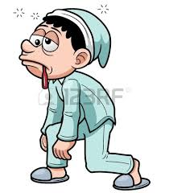
Efendimizin Şemailini dinleyelim…
Dinlenelim…

Slide 16
https://www.youtube.com/watch?v=CDUOCmoQMtI

Slide 17
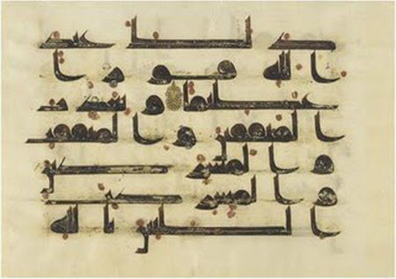
Medine Sözleşmesi/Vesîkası
Medine üç inanışın yaşadığı bir şehirdi. Muhacir ve Ensar’dan oluşan Müslümanlar, Yahudiler ve müşrik Araplar. Müslümanlar henüz azınlıkta idi. Medine’nin iç ve dış güvenliği, Müslüman, Yahudi ve diğer Arapların haklarını konu alan ve elli iki maddeden oluşan bir anayasa yapıldı.

Slide 18
Sözleşmenin 23. maddesi
Aralarında ihtilaf çıkan kim olursa olsun herkes için Allah, kanunlarının ve adaletin tek kaynağıdır ve Muhammed Rasûlullah en yüksek hakem makamlığını temsil eder.
Bu madde Peygamberimizin yönetimin lideri olduğunu ilan ediyordu.

Slide 19
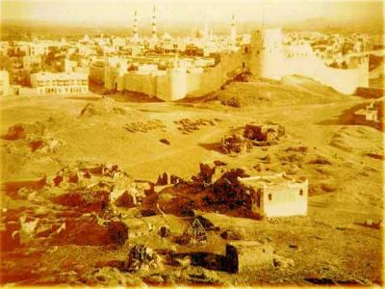
Bu vesika, Müslümanların birliğinin sağlayan yegane unsurun İslâm olduğunu ortaya koymaktadır.

Slide 20
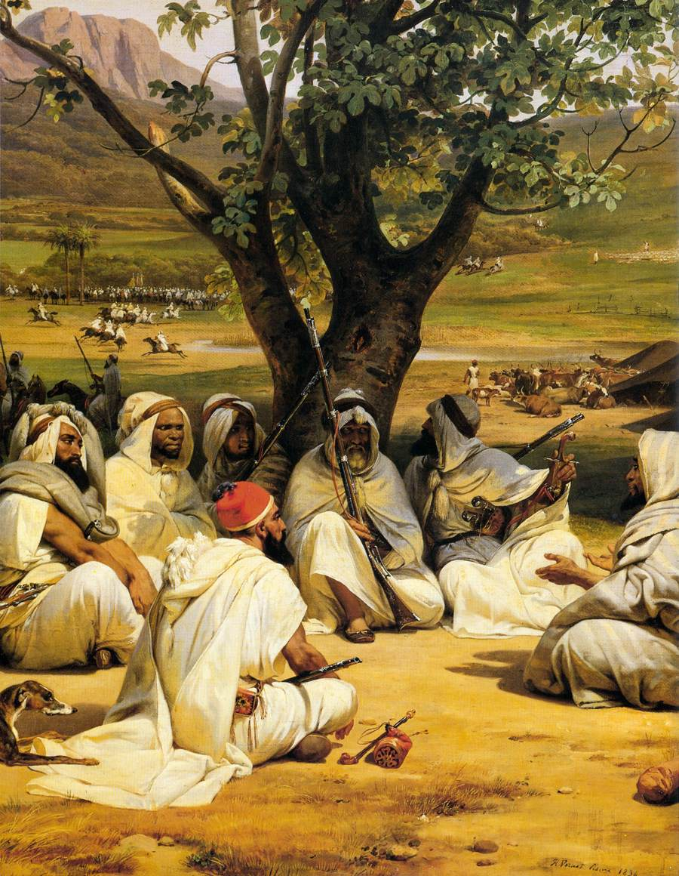
Vesika, Araplar arasındaki kabile asabiyetinden kaynaklanan kendi adamını kayırma anlayışını ortadan kaldırmıştır.

Slide 21
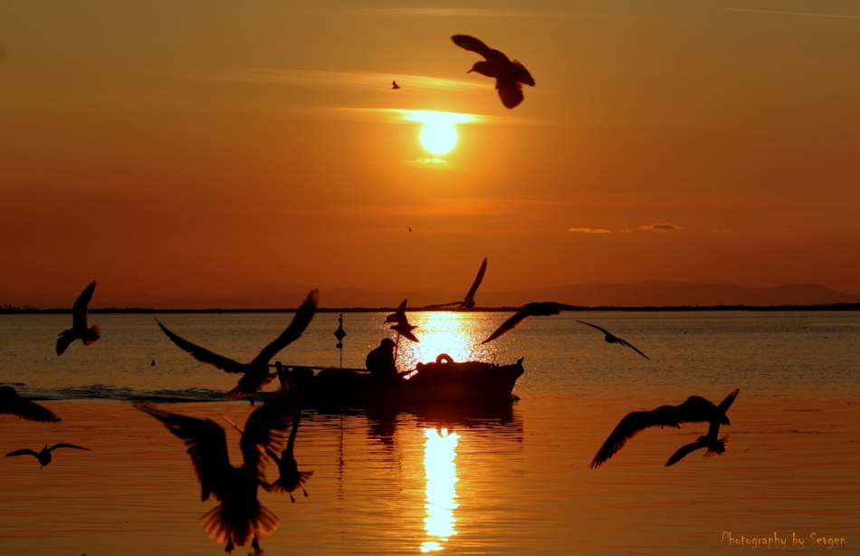
Bu vesika aynı zamanda İslâm tarihinde, aynı yurdu paylaşan muhtelif din ve ırk mensuplarının bir arada adalet ve saadet içinde yaşayacakları sosyal düzeni oluşturacak prensiplere kaynaklık etmiştir.

Slide 22
Kutlu yolculuk devam edecek…

